Slide 1
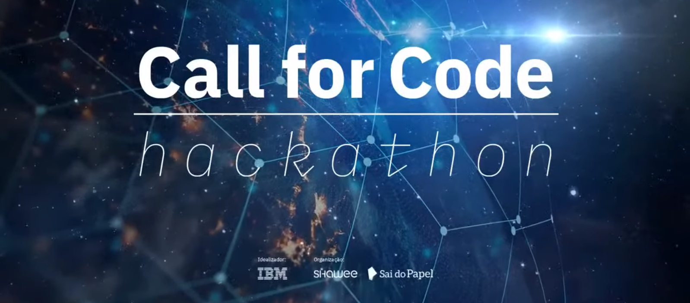
2021-07-25
Clean water and sanitation
BOSQUES PARA EL AGUA forest4water -Soluciones basadas en la naturaleza para mejorar el saneamiento del agua -

Slide 2

¿Dónde y quienes necesitan el agua?

Slide 3
Soluciones basadas en naturaleza

Slide 4
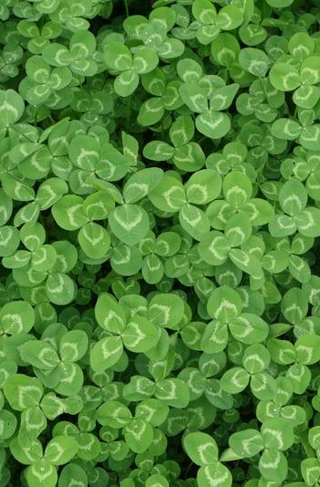
Soluciones basadas en naturaleza
¿Por qué los bosques para el agua?
Agua depende mayoritariamente de la lluvia, extremos peligrosos
La calidad del agua depende de la cantidad del agua, entre otros, y es fácil perder su sanidad
Los humanos no pueden hacer que llueva más o menos, y menos el corto plazo en zonas extensas
Otros factores, como la vegetación, son menos importantes, pero sí pueden ser alterados por los humanos
Bajo el principio de precaución, mejor evitar destruir nuestros bosques
Los bosques sí pueden alterarse por los humanos en cortos periodos de tiempo y en grandes extensiones

Slide 5
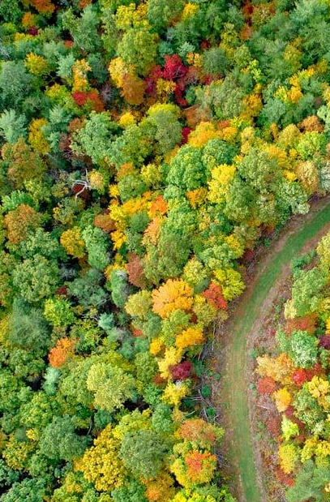
Soluciones basadas en naturaleza
¿Cuáles beneficios obtenemos?
Pros
El conservar los bosques permite:
Mejorar calidad del agua al retener sedimentos
Evitar fenómenos extremos: proveer agua en épocas secas y reducir fuerza de inundaciones
Más Pros
Captura carbono
Reduce emisiones de gases efecto invernadero
Mantiene servicios ecosistémicos
Provee hábitat a especies
Costo mínimo de implementación (No deforestar!)
Solución a una prioridad histórica, de forma eficiente y escalable, con múltiples beneficios
Notes:
Tab GOAL}
goal.png

Slide 6

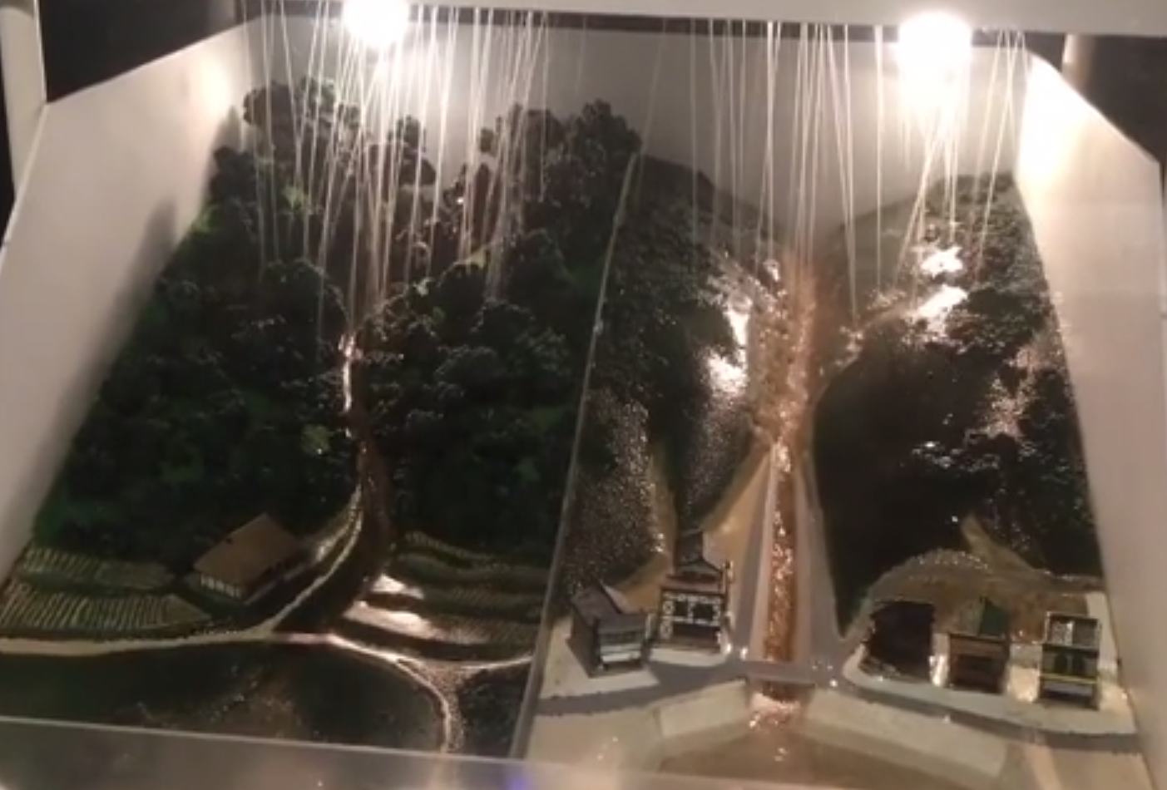
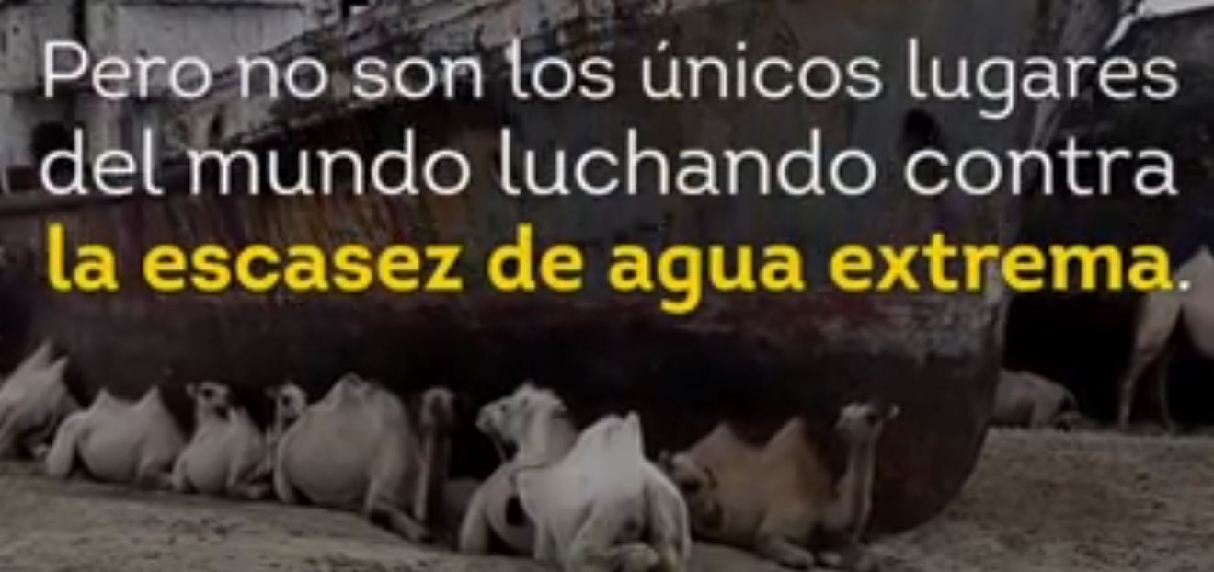
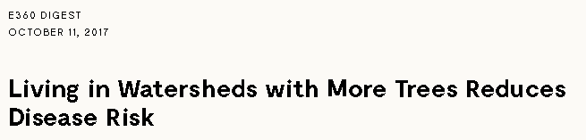
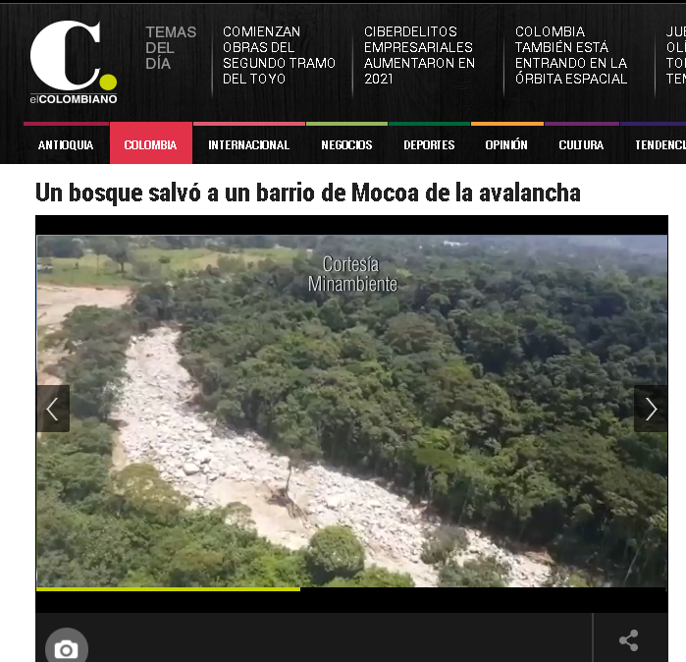
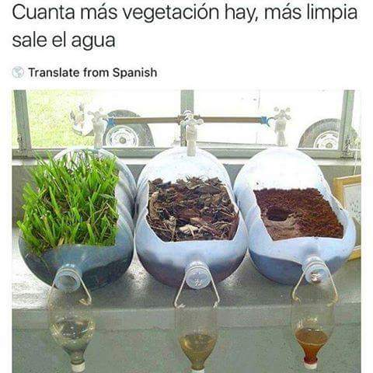
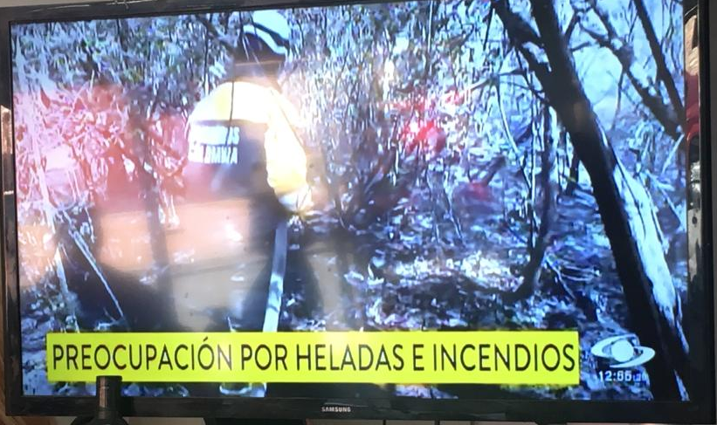
Notes:
Demonstrating The Consequences Of Deforestation, And The Importance Of Trees GIF... | Gfycat

Slide 7



Meta
Proveer a los usuarios a) información en tiempo real relativa de la geolocalización, cantidad, y calidad del agua en las áreas de interés para resolver un problema inmediato, a la vez que b) se analizan las condiciones historicas climaticas y de bosques, para orientar a la toma de decisiones y atender las causas del problema.
Ayudar a usuarios (personas, empresas) a identificar la localización más cercana.
Soportar toma de decisiones de conservación y soluciones basadas en la naturaleza a través de datos históricos y espaciales

Slide 8
Propósito
Meta
Proveer a los usuarios información actual de la localización, cantidad, y calidad del agua en mi áreas de interés, a la vez que se analiza las condiciones historicas climáticas y de bosques para orientar a la toma de decisiones que puedan combatir las causas de problemas globales
Resaltar importancia de conservación y restauración de bosques para combatir cambio climático, y sus efectos posibles sobre el agua y su saneamiento.
Proporcionar información espacial y geográfica a usuarios (personas, empresas) sobre zonas cercanas donde puedan encuentra agua
Informar procesos de toma de decisiones de conservación y soluciones basadas en la naturaleza a través de datos históricos y espaciales de la cuenca de interés

Slide 9
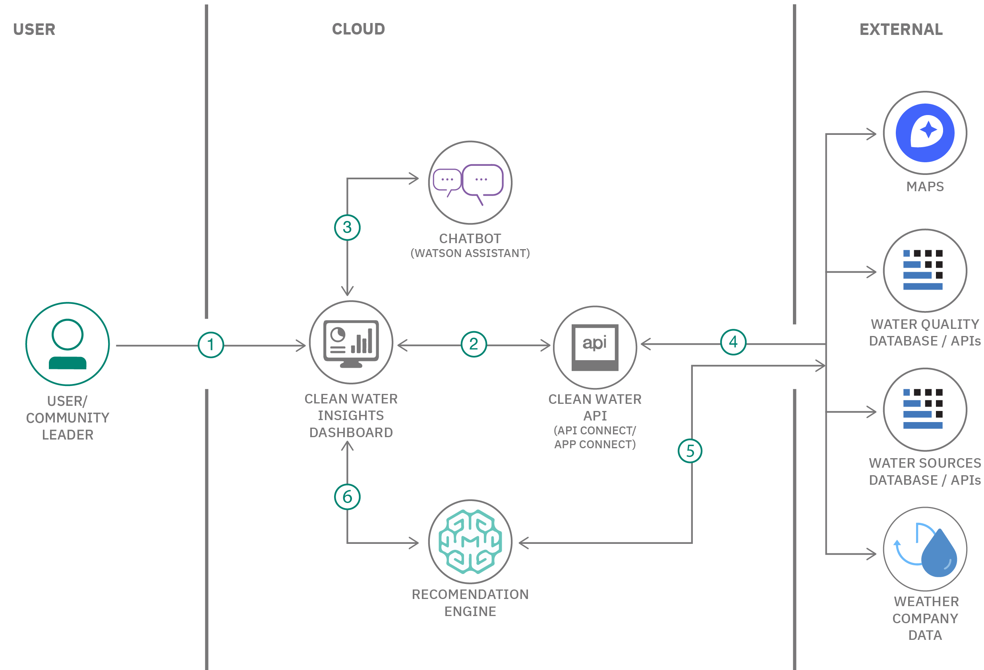
Arquitectura
IBM - Classic Vitual server
Watson Studio – Watson assistant
Extracción de cuencas
Uso de la página Watson assistant
Extracción de ríos
Acceso a datos
Consulta de deforestación
Consulta lluvia y temperatura
Sistema de umbrales

Slide 10


Fuentes de datos
Software
Basemap ESRI, cartoDB y OpenTopoMap
Series de tiempo de deforestación global (2000-2020)
Temperatura diaria (1km)
Lluvia diaria (5.5km)
Server: IBM
Chatbot: IBM
Front end: R + HTML
Back end: R

Slide 11
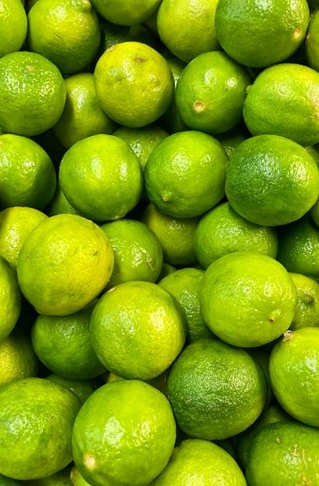
¿Cómo funciona? - Sencillo-
Click en el mapa
Análisis histórico
Identificación del área

Slide 12
¿Cómo funciona? - Sencillo-
Esta herramienta pretende resolver el problema del Call4Code para el reto de agua limpia. Nosotros creemos que:
El agua en ríos y lagunas depende mayoritariamente de la lluvia.
Los humanos no podemos hacer que llueva más o menos
Las actividades humanas, como la deforestación, están incrementando la variabilidad y eventos extremos de las lluvias: más sequias, más inundaciones.
Los bosques, que hacen llover, sí regulan la cantidad del agua: Atenúan el impacto de las sequías liberando agua acumulada, y disminuyen la severidad de inundaciones como resistencia mecánica y absorbiendo parte del agua
La calidad del agua depende, entre otros, de la cantidad: en sequías y en avalanchas, los sedimentos en el agua son elevados
Para tener agua potable, necesitamos que el caudal no tenga ni mucha no poca agua, pero también que no haya sedimentos
Los bosques también ayudan a retener sedimentos, pues cuando no hay vegetación, la lluvia y el aire aportan partículas a los cuerpos de agua
Mantener los bosques ayuda a regular cantidad y calidad de agua, en lo que se conoce como servicio ecosistémico de regulación hídrica

Slide 13

¿Cuáles son nuestras razones?
Esta herramienta pretende resolver el problema del Call4Code para el reto de agua limpia. Nosotros creemos en 9 puntos, sin incluir que TODOS necesitamos el agua:
El agua en ríos y lagunas depende mayoritariamente de la lluvia.
Los humanos no podemos hacer que llueva más o menos
Las actividades humanas, como la deforestación, están causando cambio climático e incrementando la variabilidad y eventos extremos de las lluvias: más sequias, más inundaciones, así como contaminación de los ríos.
Los bosques, que no hacen llover, sí regulan la cantidad del agua: Atenúan el impacto de las sequías liberando agua acumulada, y disminuyen la severidad de inundaciones como resistencia mecánica y absorbiendo parte del agua
La calidad del agua depende, entre otros, de la cantidad: en sequías y en avalanchas, los sedimentos en el agua son elevados
Para tener agua potable, necesitamos que el caudal no tenga ni mucha no poca agua, pero también que no haya sedimentos
Los bosques también ayudan a retener sedimentos, pues cuando no hay vegetación, la lluvia y el aire aportan partículas a los cuerpos de agua
Mantener los bosques ayuda a regular cantidad y calidad de agua, en lo que se conoce como servicio ecosistémico de regulación hídrica
Conservar los bosques ayuda a mitigar problemas inmediatos del agua pero también a combatir las causas del problema a un costo mínimo: evitar deforestación

Slide 14
¿Qué hace y para qué?
La herramienta hace 3 o 4 cosas:
Basado en un clic, identificar cual es mi río más cercano, así como la cuenca en la está, y el punto más cercano al que debo desplazarme para encontrar agua. Esto soluciona un problema inmediato de geolocalización de acceso al agua.
Localizar cuenca en la que estamos, pues el agua que veamos en el río depende de condiciones regionales.
Identificando la cuenca, extraemos dos elementos:
Estadísticas de lluvia (60-90) días, temperatura (60-90) y deforestación (20 años), para tener un proxy de calidad. Si contamos con lluvias altas o bajas, se señalarán unos umbrales (verde-naranja-rojo), así como temperatura, pues ante altas temperaturas, disminuye la cantidad de agua. También se reporta la deforestación histórica, pues ante menor cobertura de bosque, mayor cantidad de sedimentos. Esto informa al usuario sobre posible calidad del agua en la cuenca en tiempo real.
Mapas de deforestación histórica. Orientado a tomadores de decisiones para que identifiquen cuales zonas son las que no tiene bosques, y además han sido transformadas recientemente. La idea es poder atacar la raíz del problema: la deforestación reduce regulación hídrica y calidad del agua, pero a su vez genera gases efecto invernadero y reduce captura de carbono, que causan el cambio climático.

Slide 15
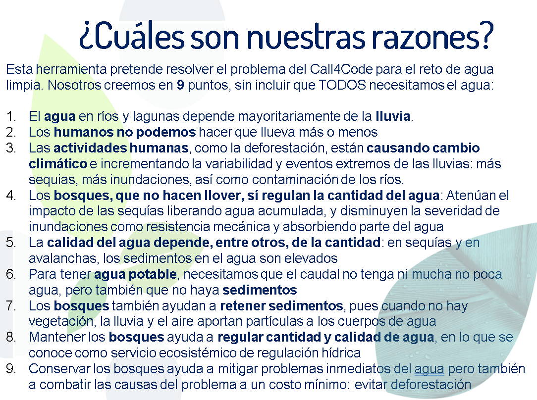
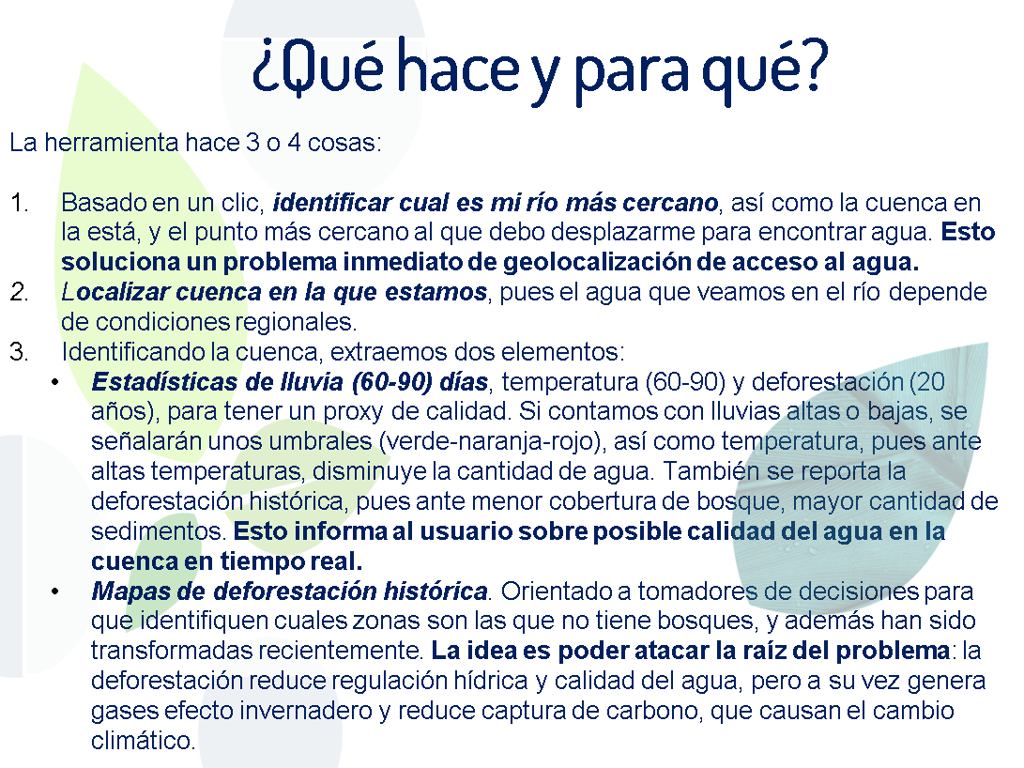
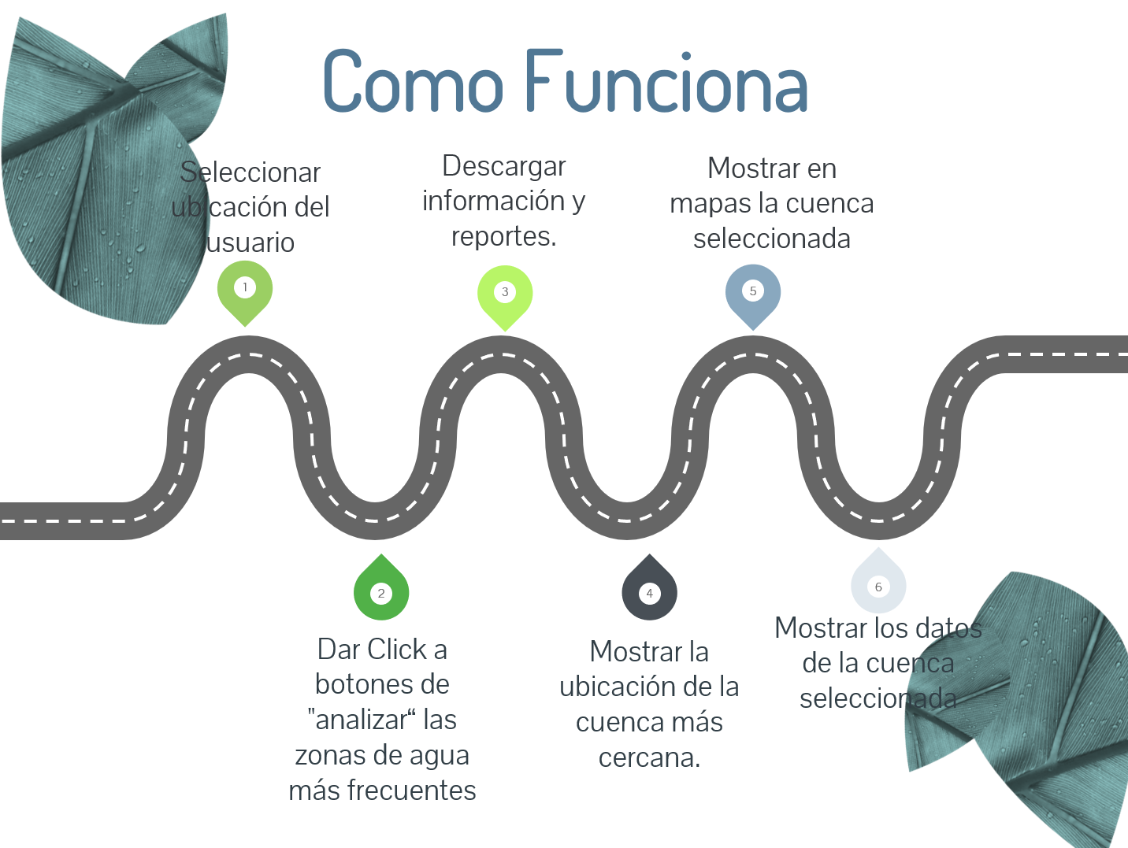

Slide 16
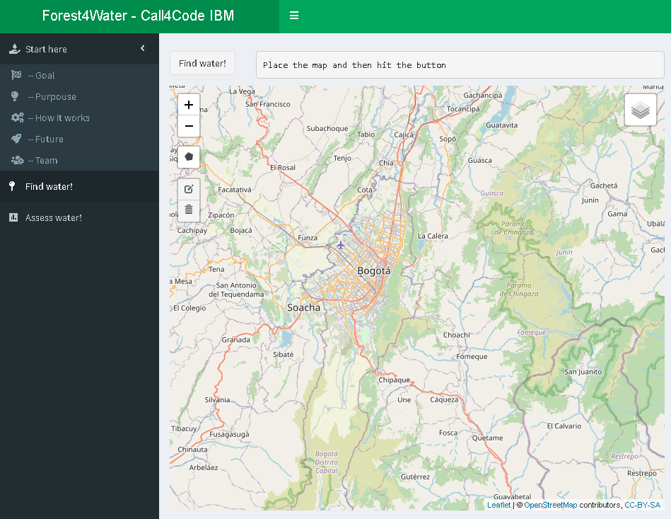

Selecciona una ubicación

Slide 17
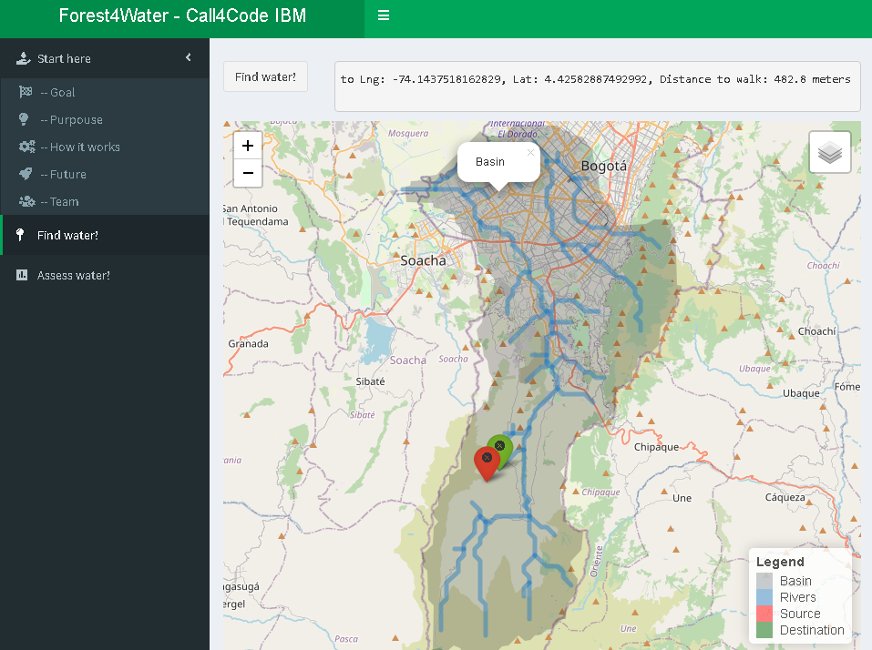
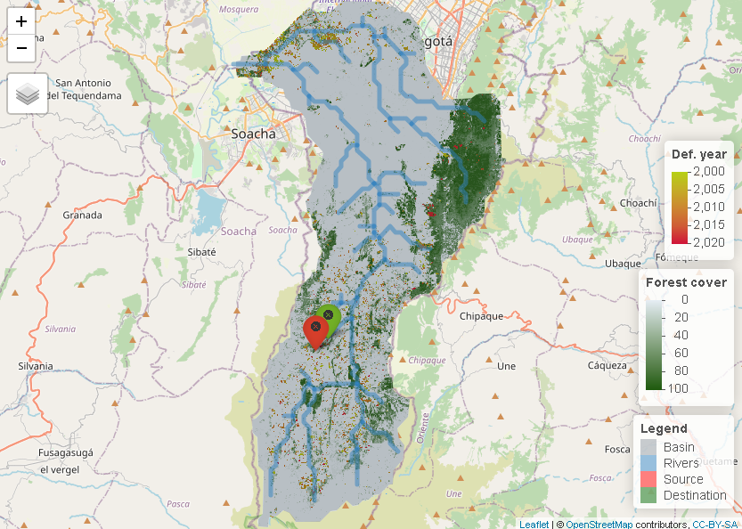
Obtén la ubicación de tu fuente hídrica más cercana
Tendencias espaciales en deforestación

Slide 18
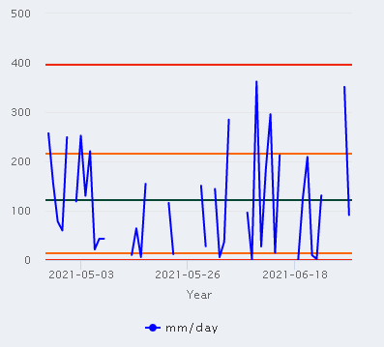
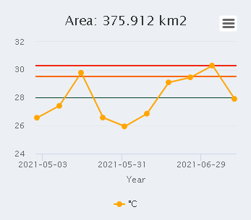
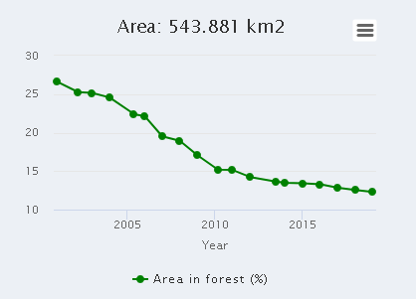
Lluvia (Corto plazo)
Temperatura (Corto plazo)
Deforestación
(largo plazo)

Slide 19
RoadMap
Prototipo con idea
Analítica de información especial responsiva
AI robusta
1
3
5
2
4
6
Consumo de datos
100% Host en IBM
Nuevos datos

Slide 20
Futuro
Escalar la plataforma
Usar localización del usuario
Modularizar el sistema escalar en servicios IBM
1
3
5
2
4
6
Usar nuevas fuentes de datos
Usar tecnologías robustas de inteligencia artificial
Generar dirección IP fija y usar otros idiomas

Slide 21






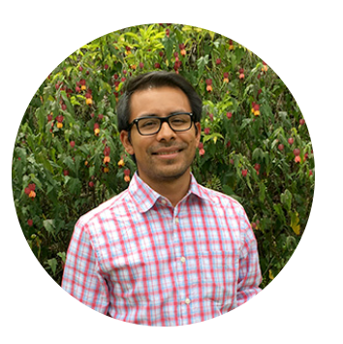



Gracias
Iván
González INVESTIGADOR
Fernando
Maldonado PROGRAMADOR
Caleb Hernandez
PROGRAMADOR
Daniel
López DESARROLLADOR
forest4water@gmail.com

